Slide 1
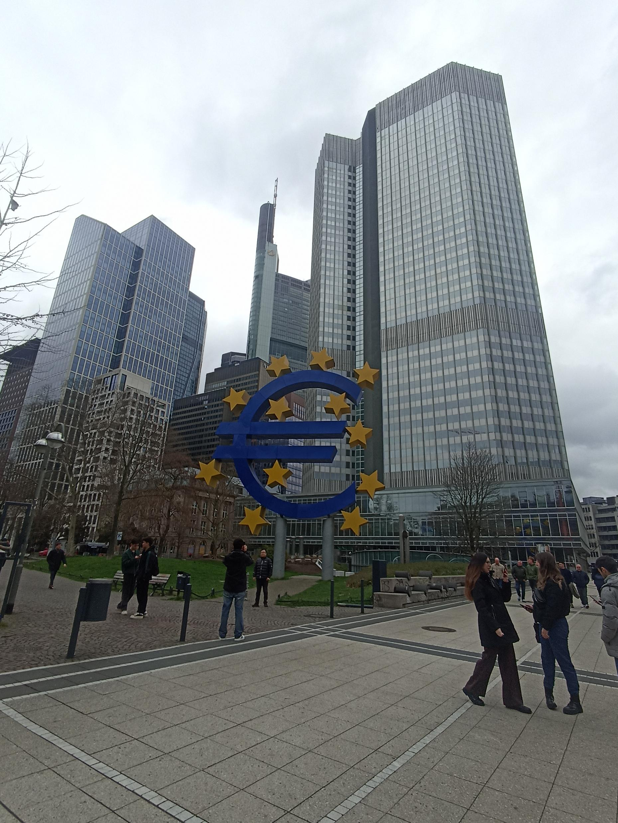

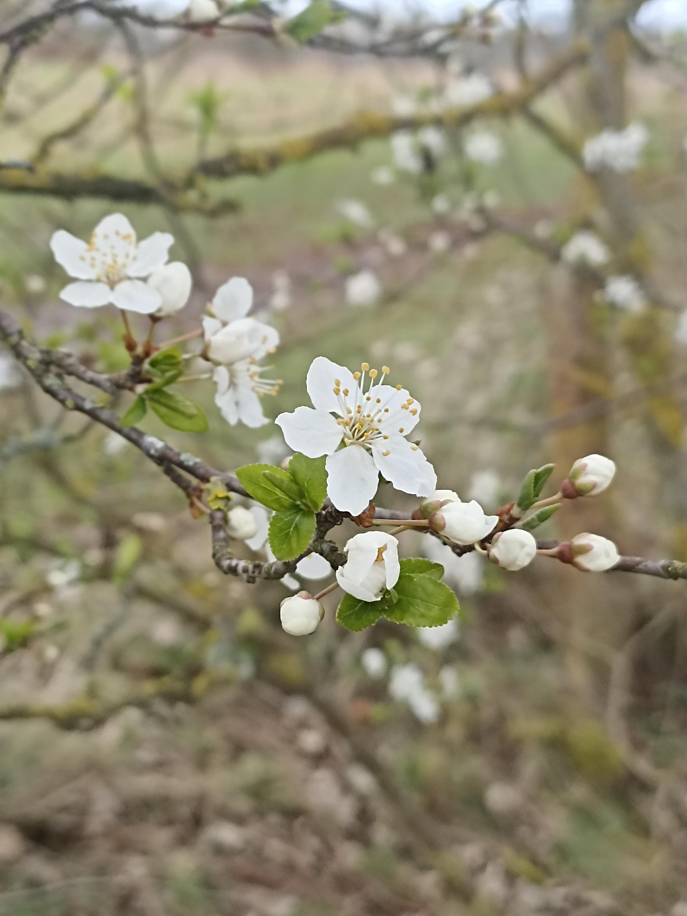
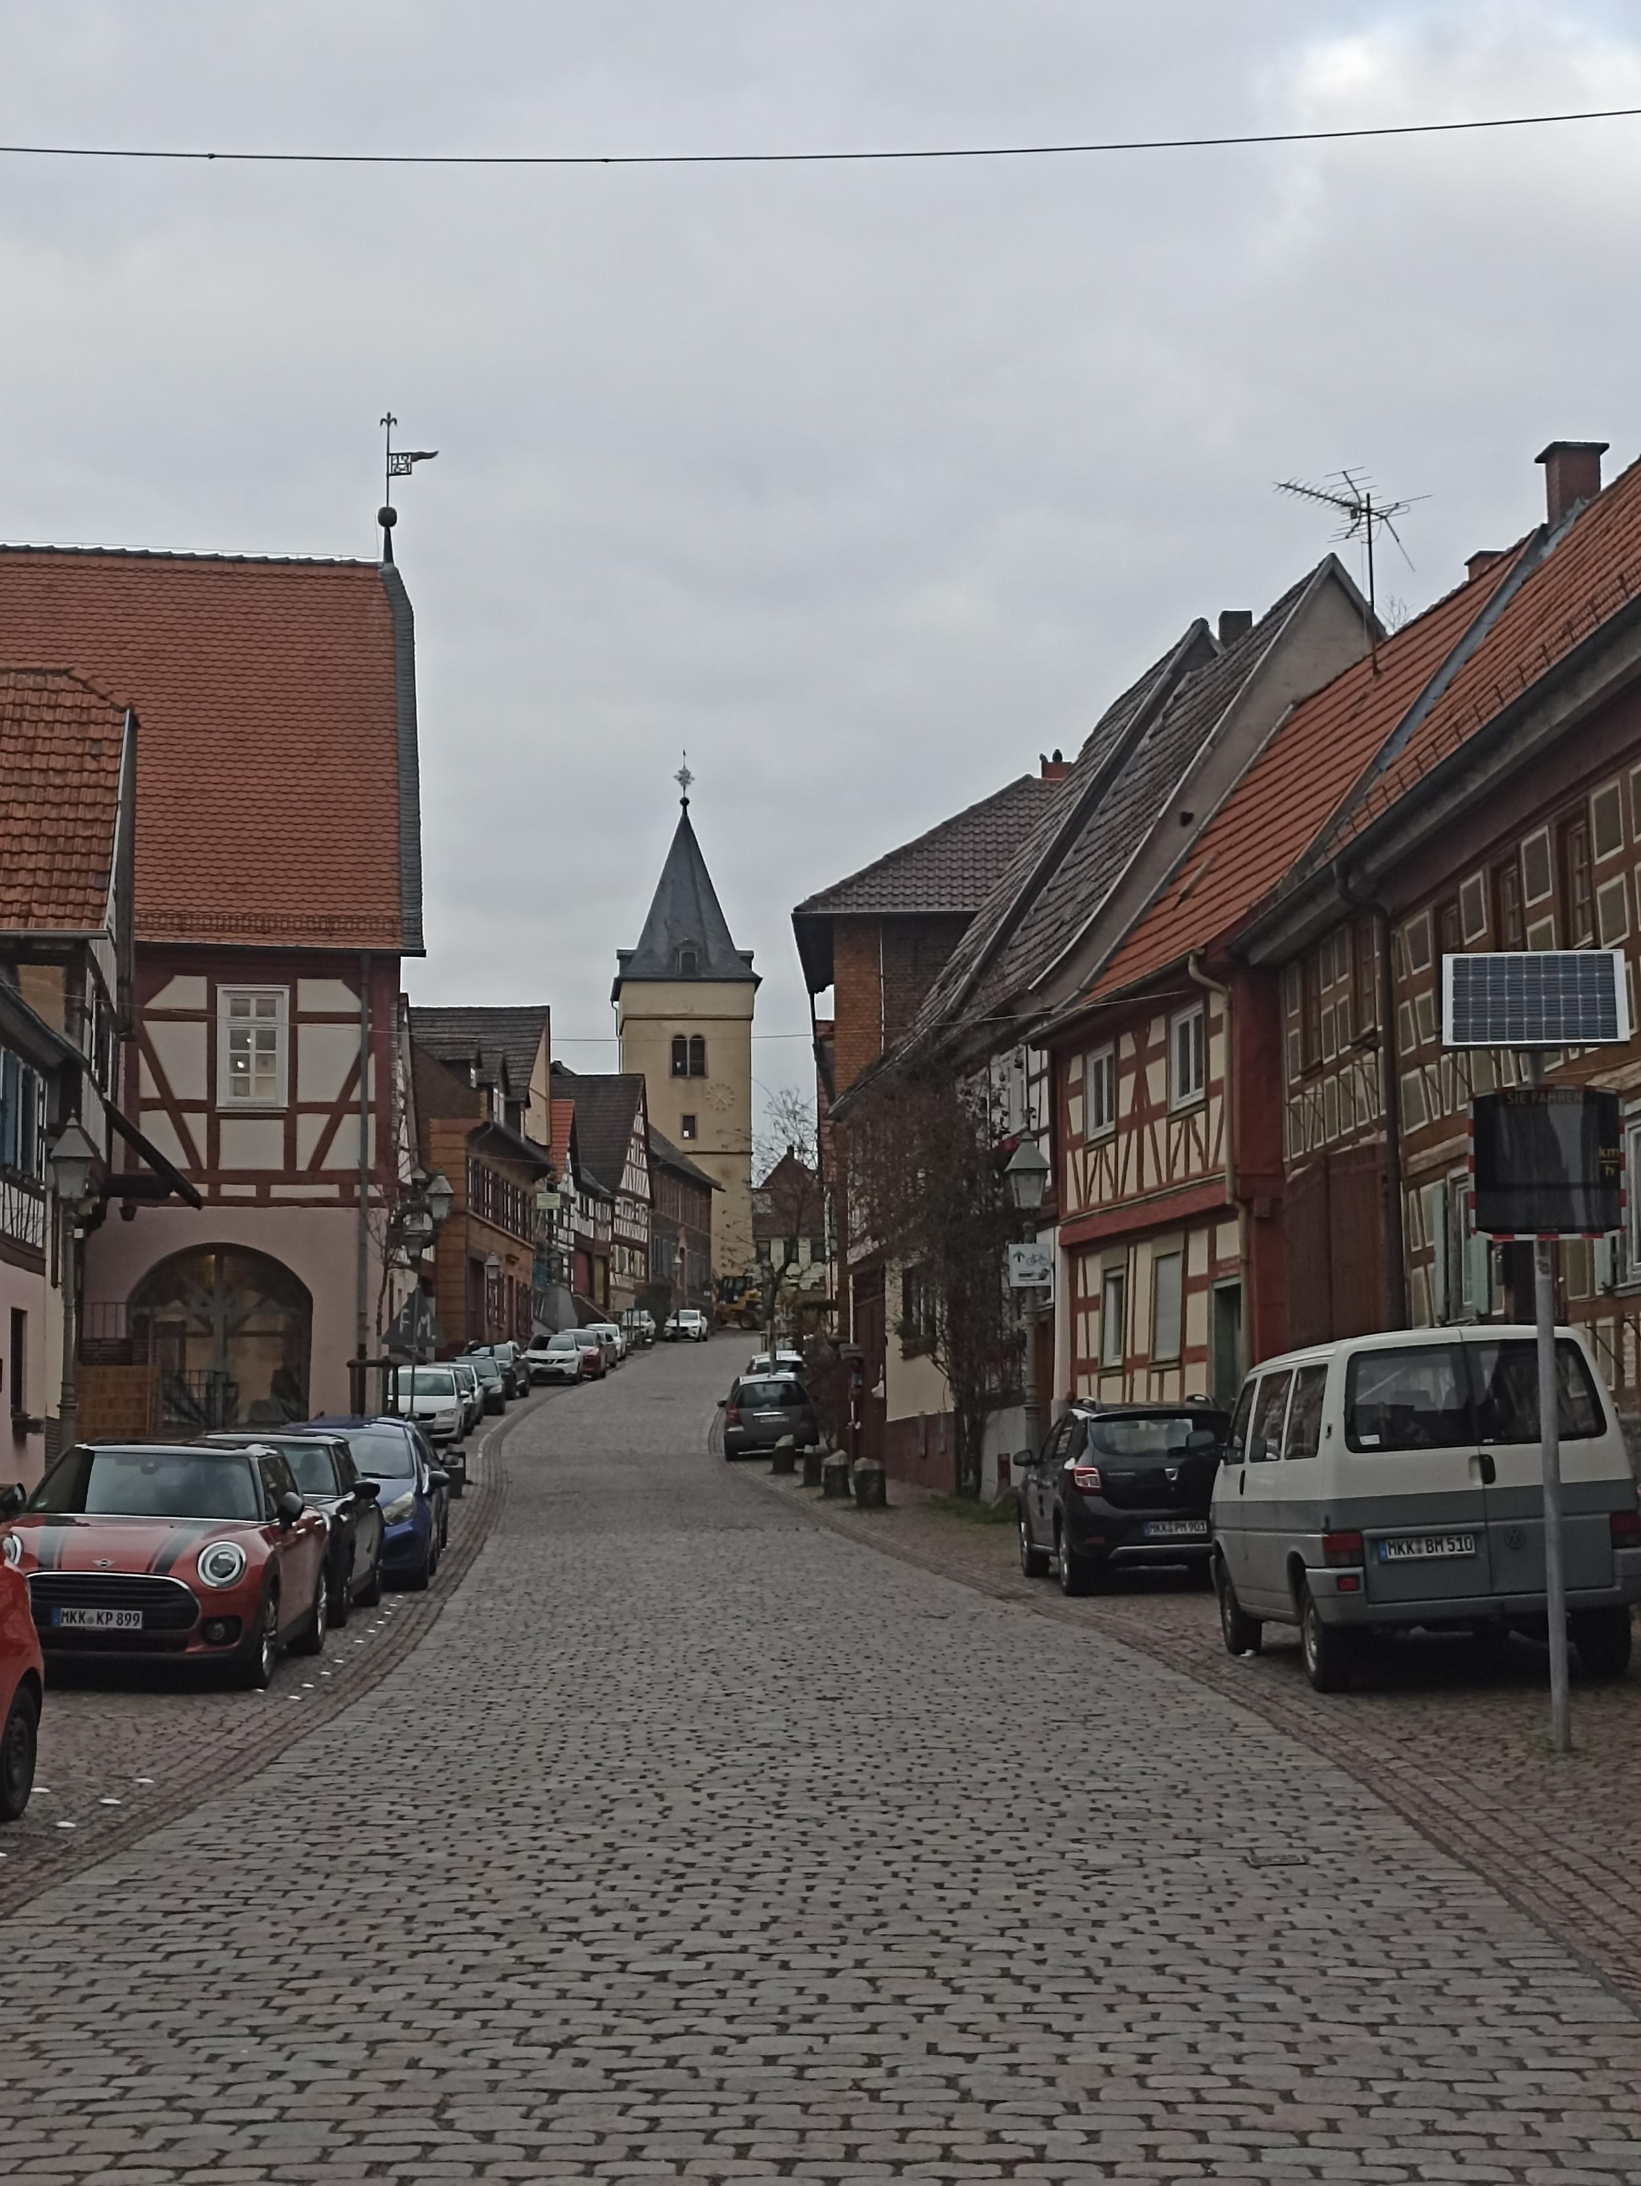
Erasmus+ in Deutschland 2026
Lada Srpová, Matěj Ševčík

Slide 2
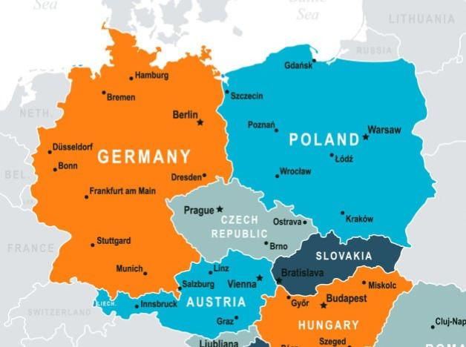
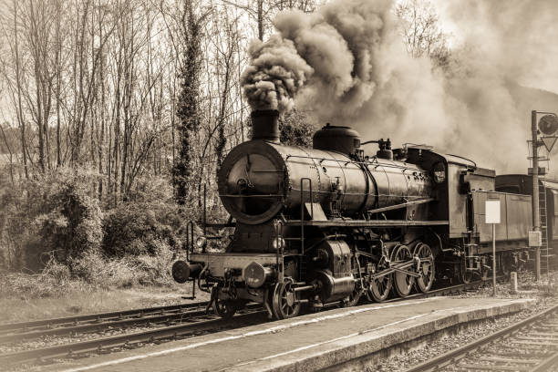
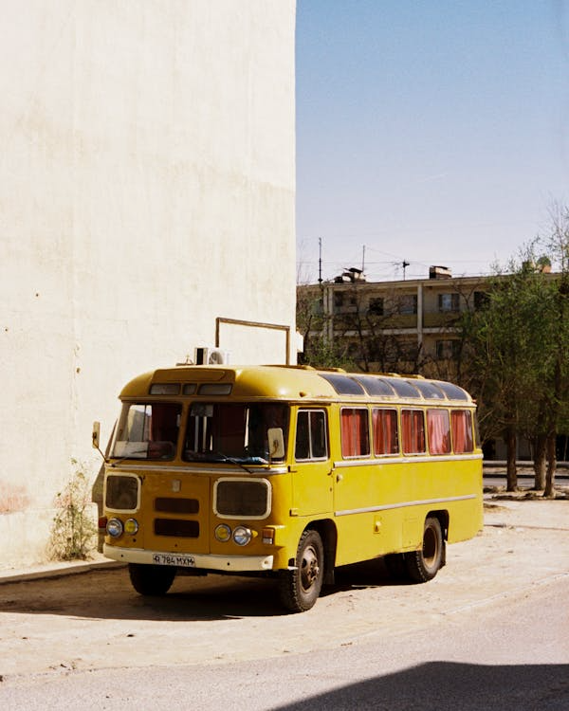




Unsere Reise
mehr als 12 Stunden
in Luftlinie etwa 700 Kilometer
Notes:
Dann fuhren wir weiter nach Frankfurt.

Slide 3
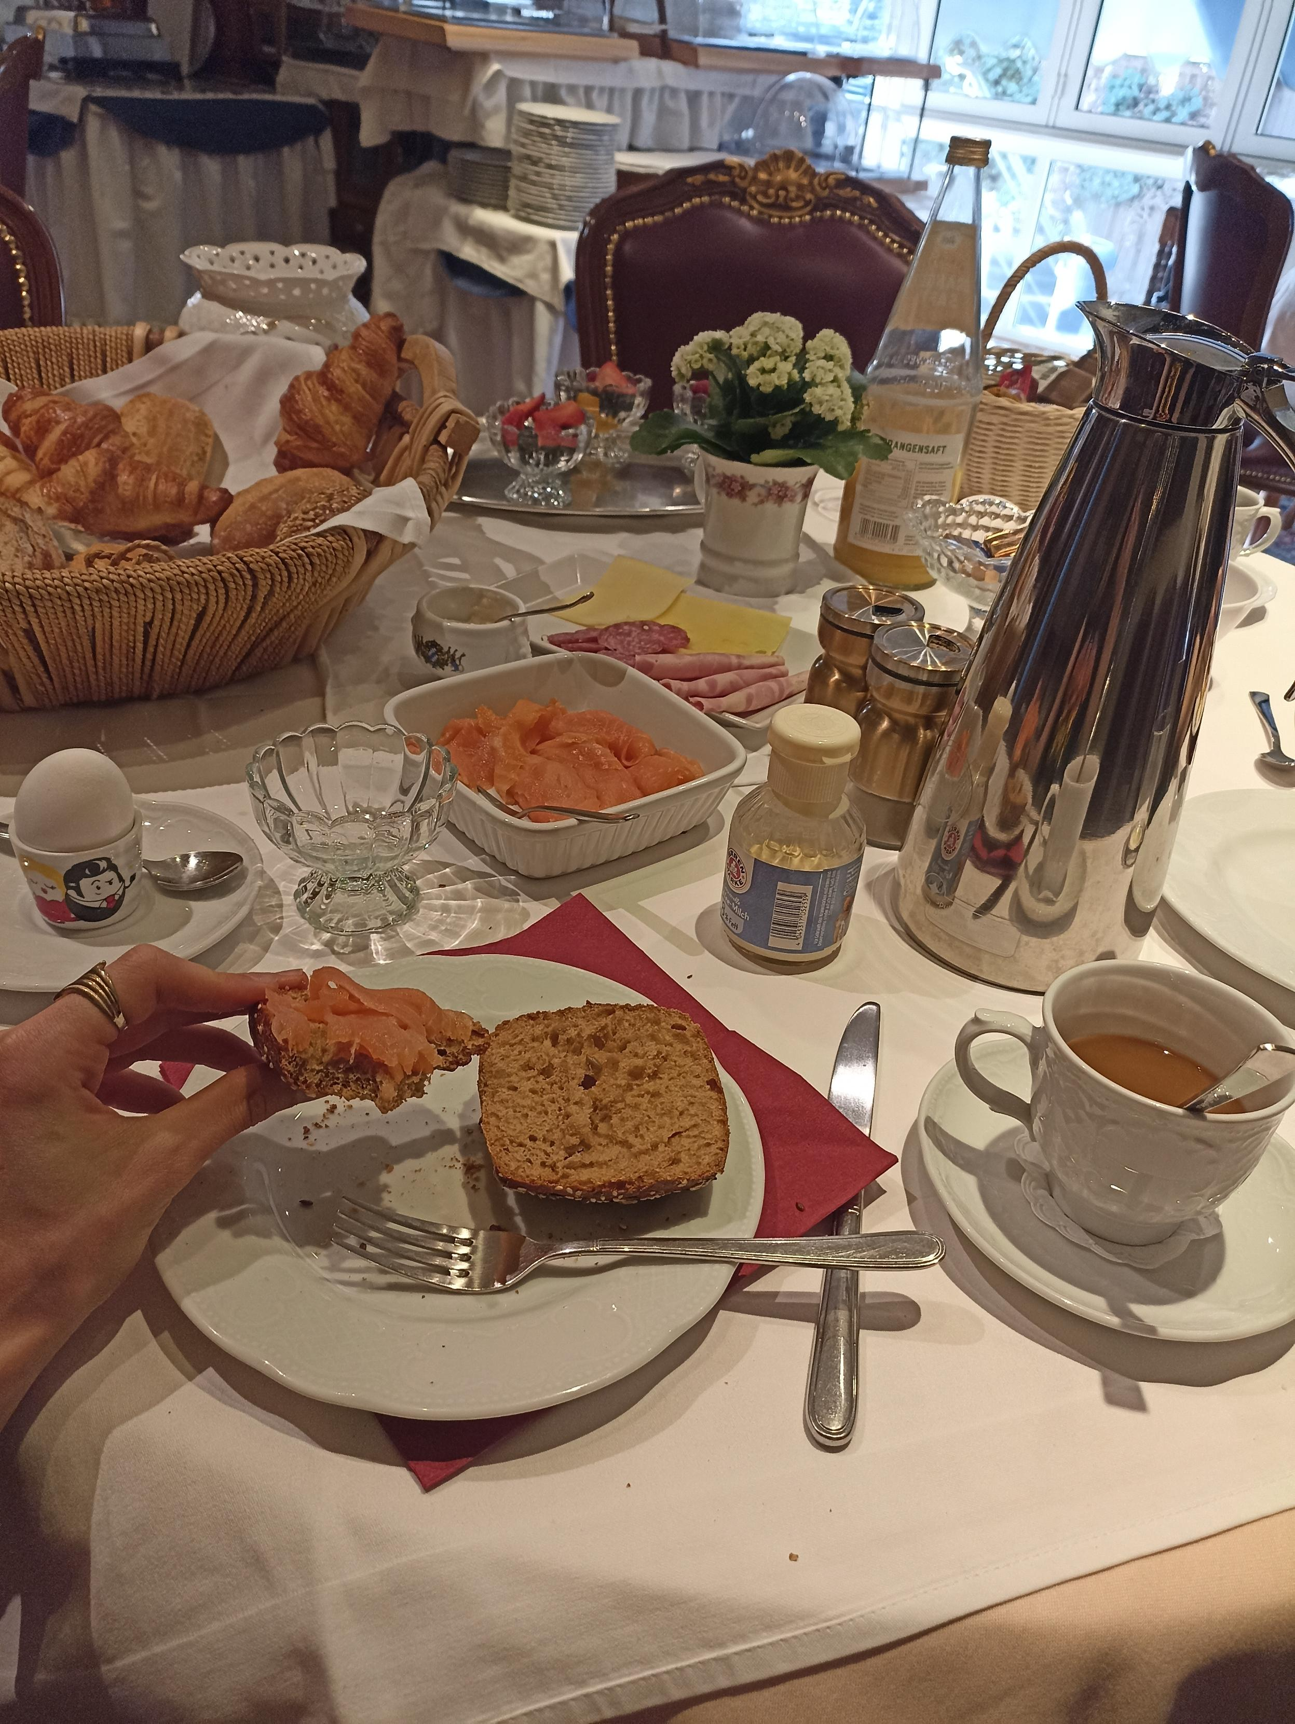
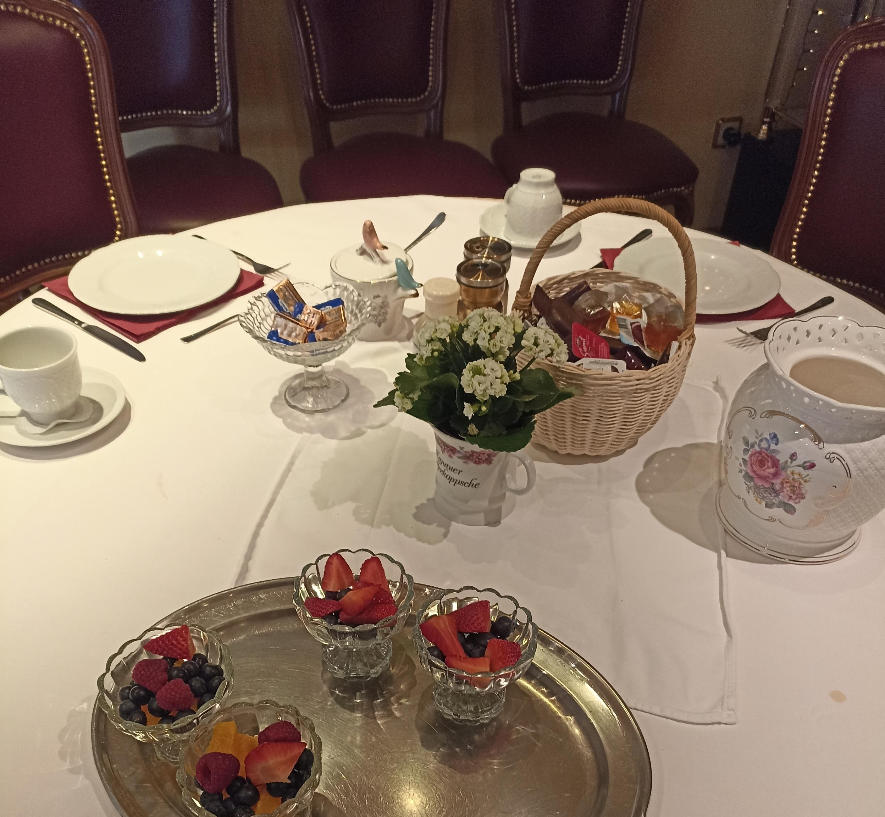
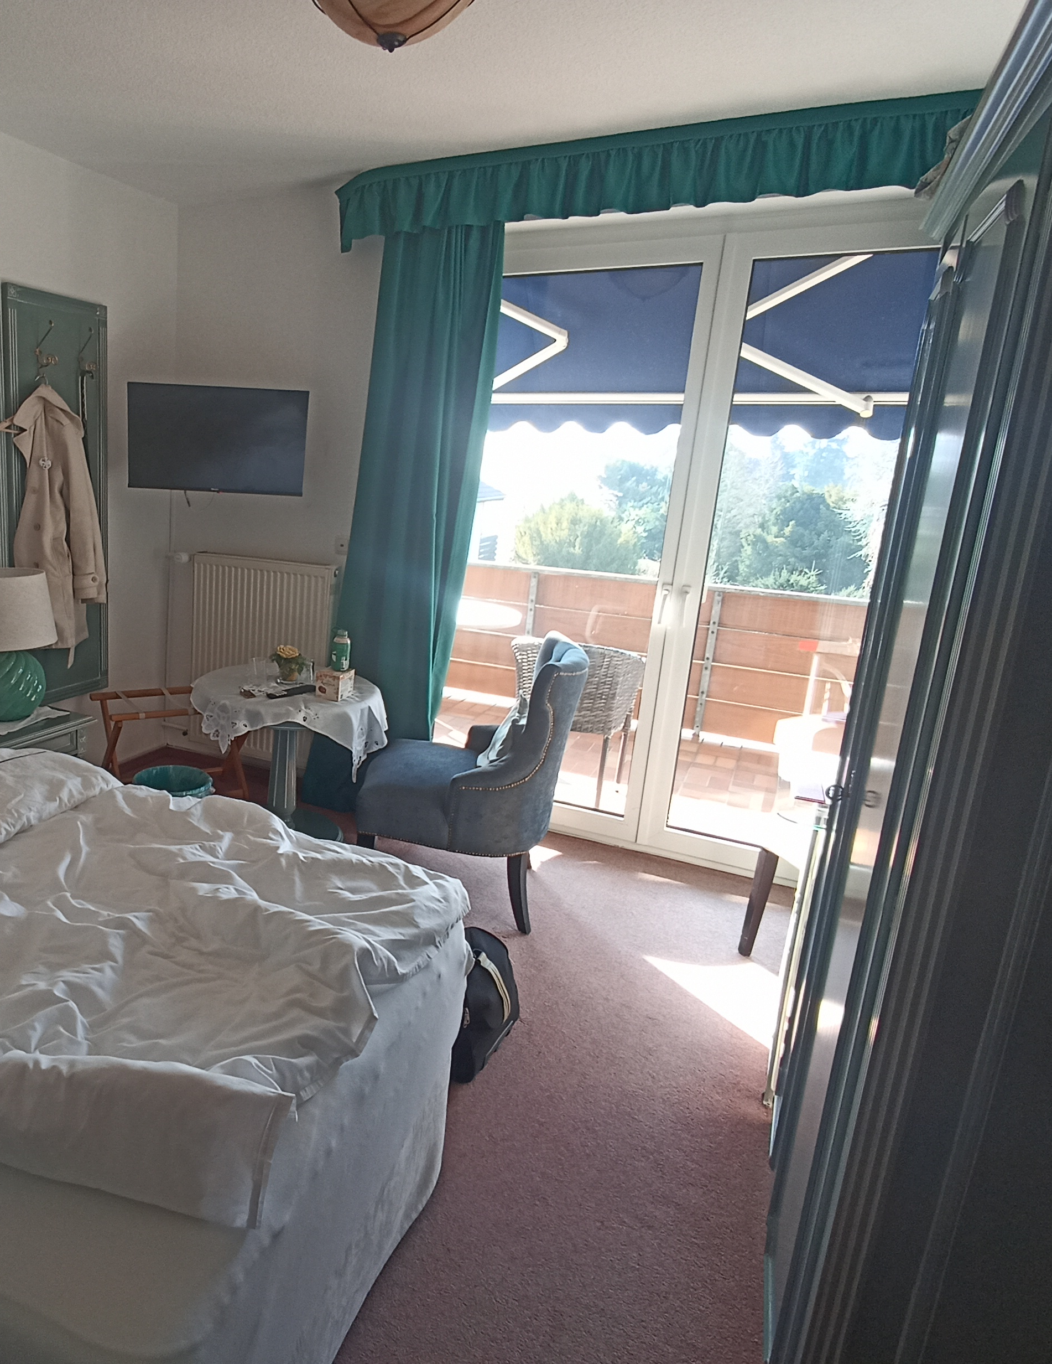
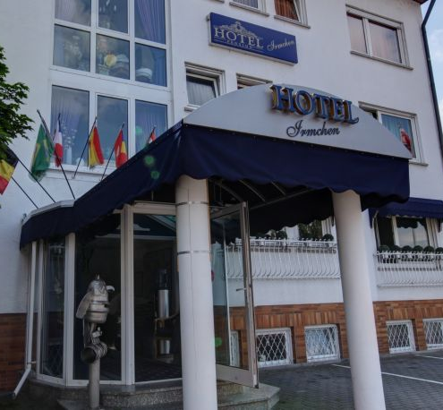
Hotel Irmchen
Ein kleines familiengeführtes Hotel
Superfreundliche Besitzer
Leckere Frühstücke
Notes:
Insbesondere Frau Irmchen war total Sü(s).
Es gab Schalen mit Obst (Ananas, Heidelbeeren, Erdbeeren), rauchen Lachs und am wichtigsten so viel Kaffee, wie wir brauchten.

Slide 4
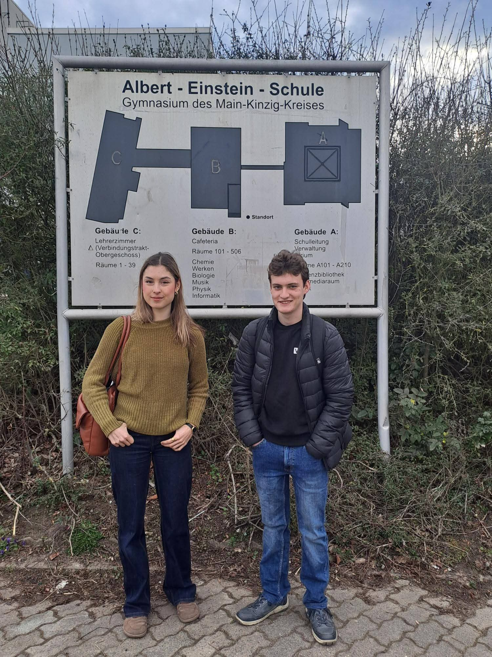
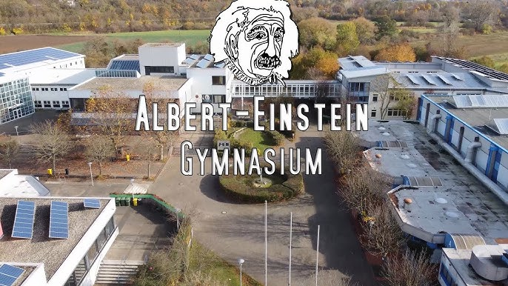
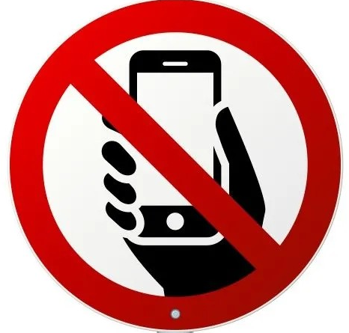
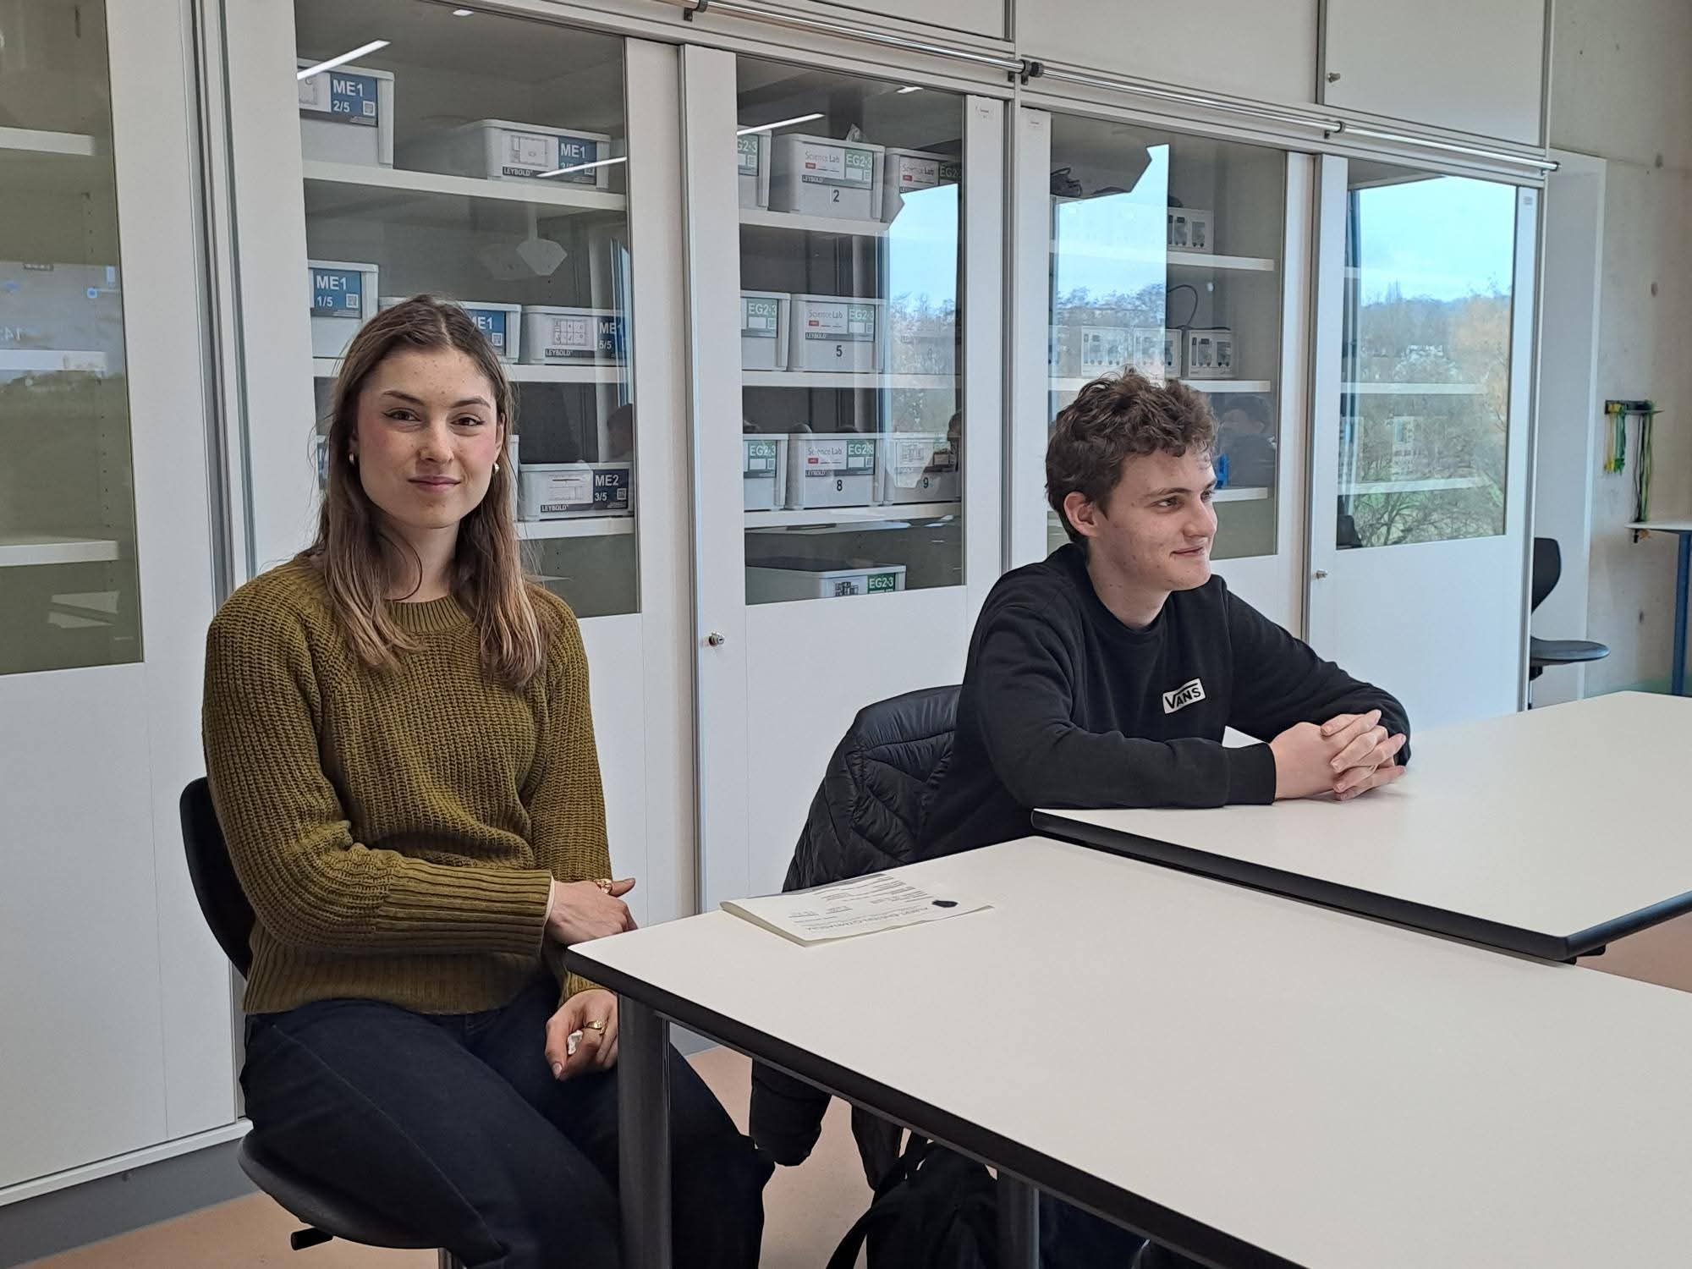
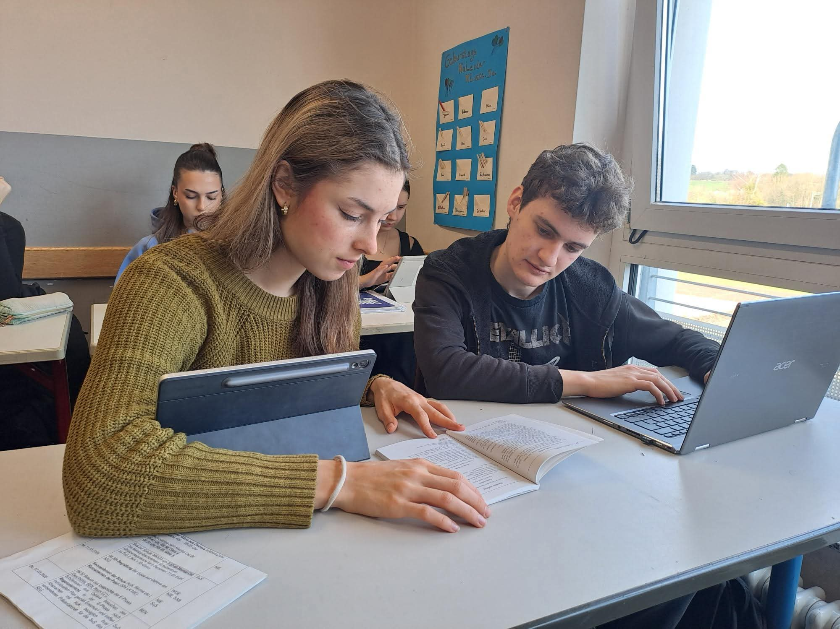
Albert-Einstein- Gymnasium
4 Gebäude, etwa 1400 Schüler und 110 Lehrer
Sie müssen die Pausen draußen verbringen.
Handys sind verboten!
Notes:
Wir müssten auch ins Schule gehen.
Der Unterricht war ganz anderes als bei uns.
Sie diskutieren über alles, aber sie lernen fast keine theoretische Informationen.
Sie haben seltsame Regeln.

Slide 5
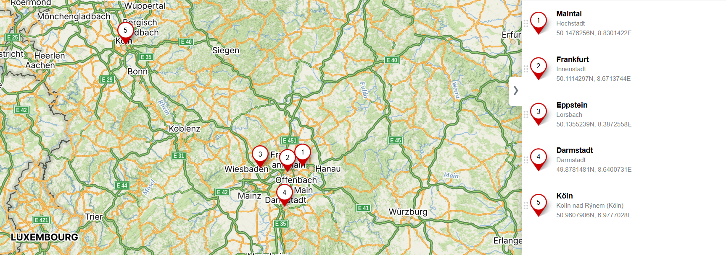
Ausflüge
Darmstadt
Frankfurt am Main
Eppstein
Köln

Slide 6
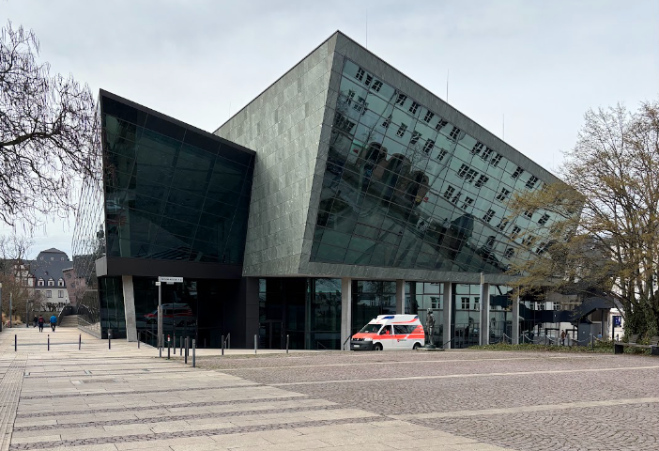
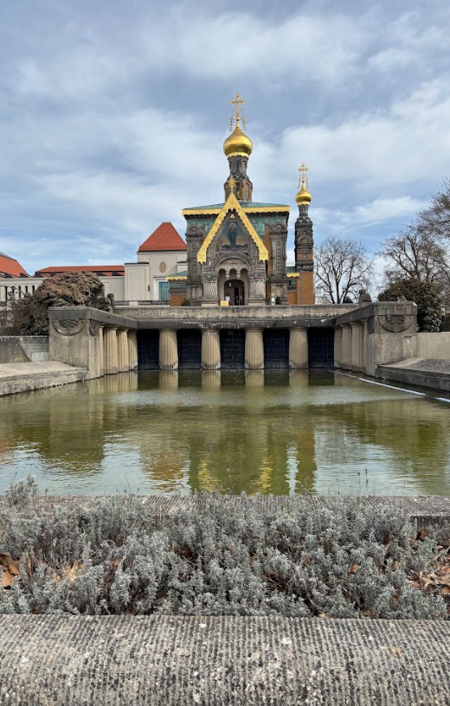
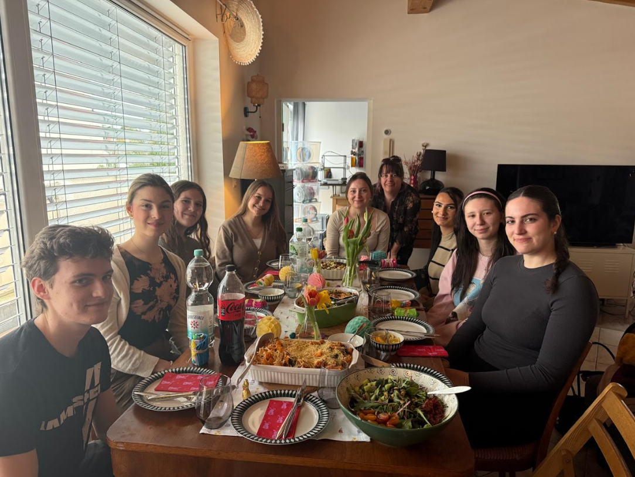
Darmstadt

Slide 7
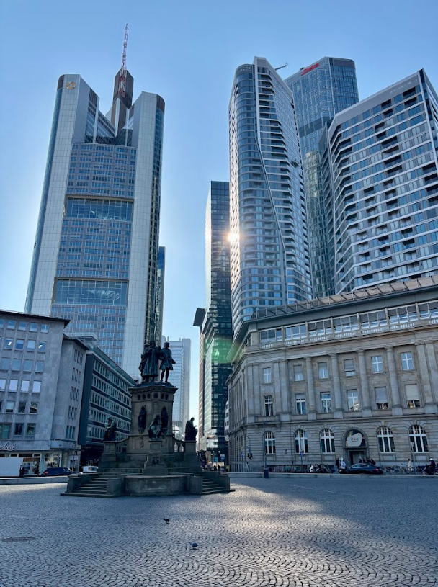
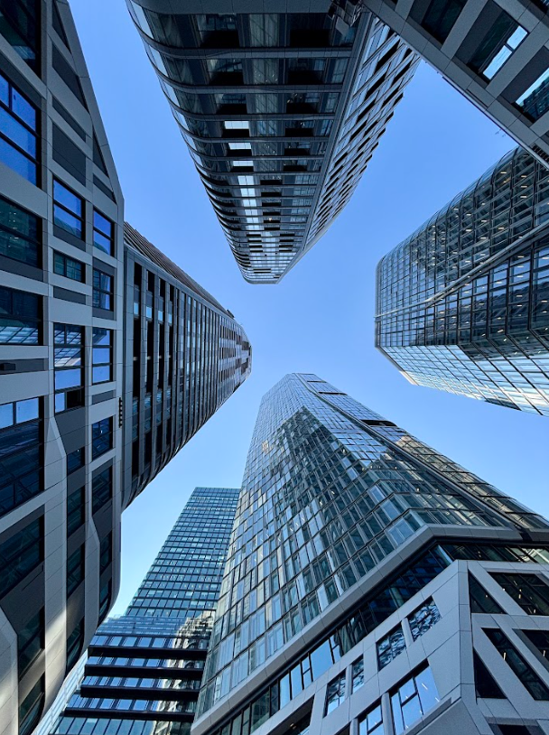
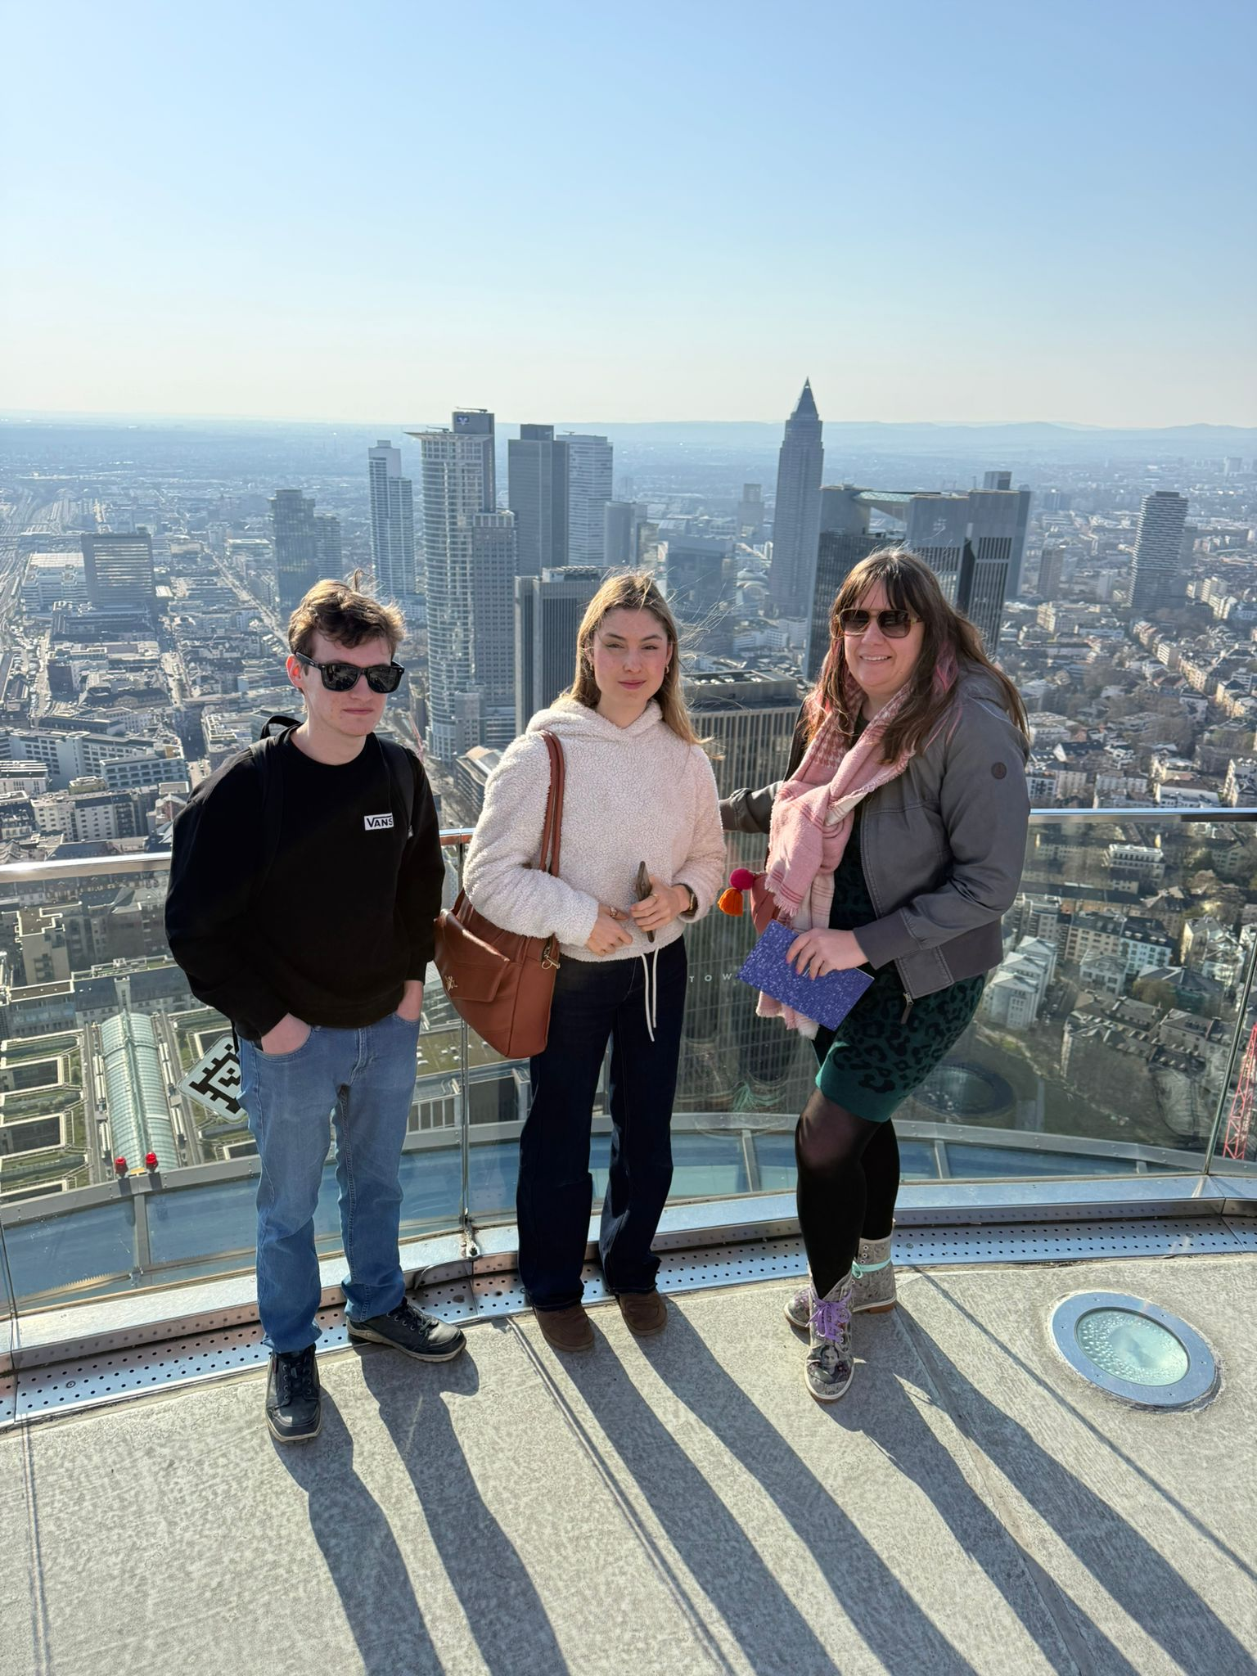
Frankfurt am Main

Slide 8
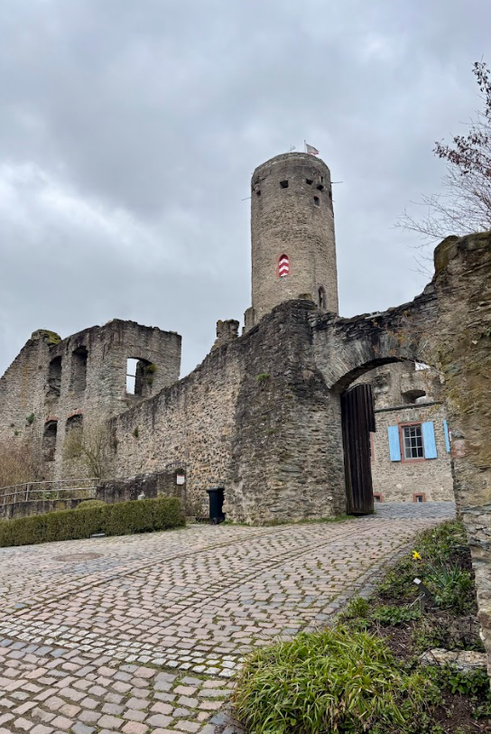
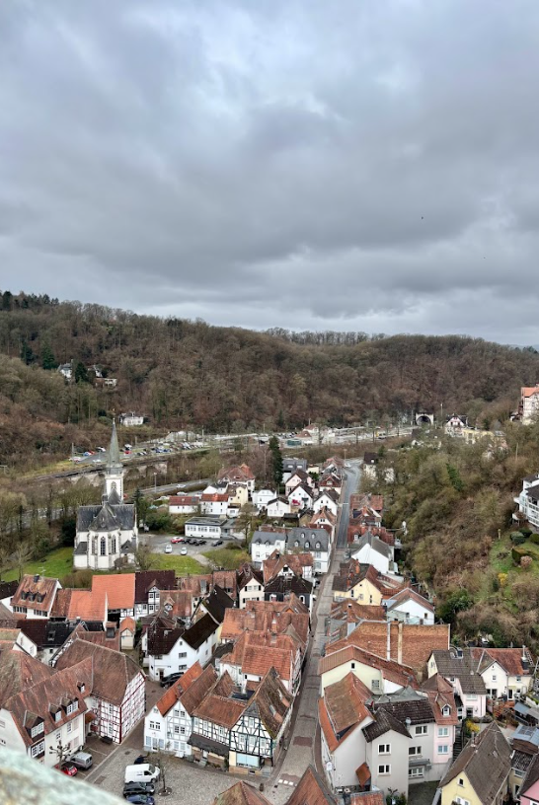
Burg Eppstein

Slide 9
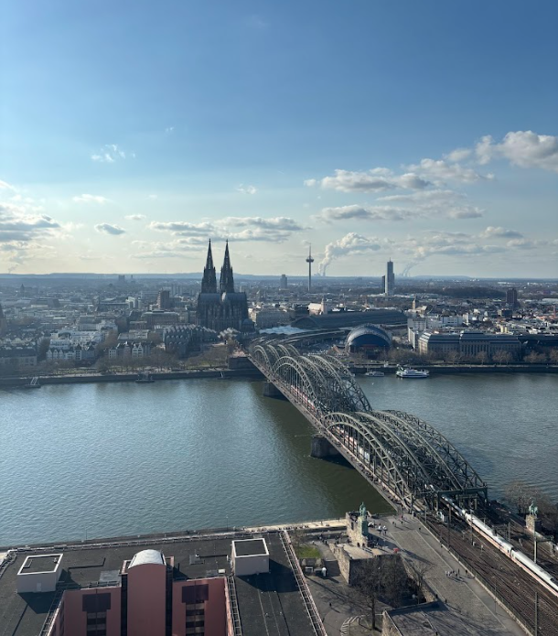
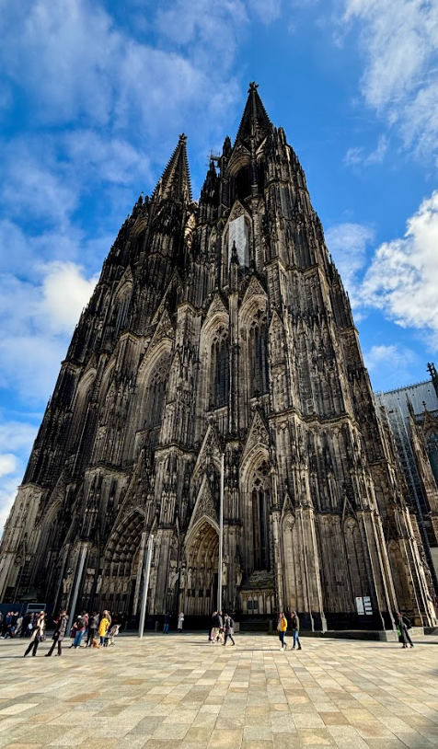
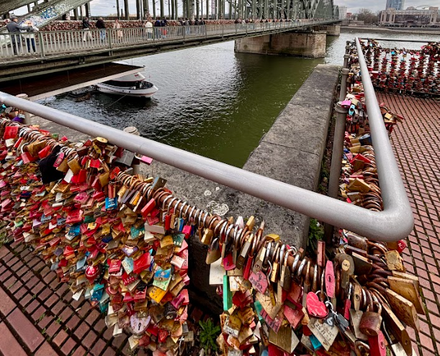
Köln

Slide 10
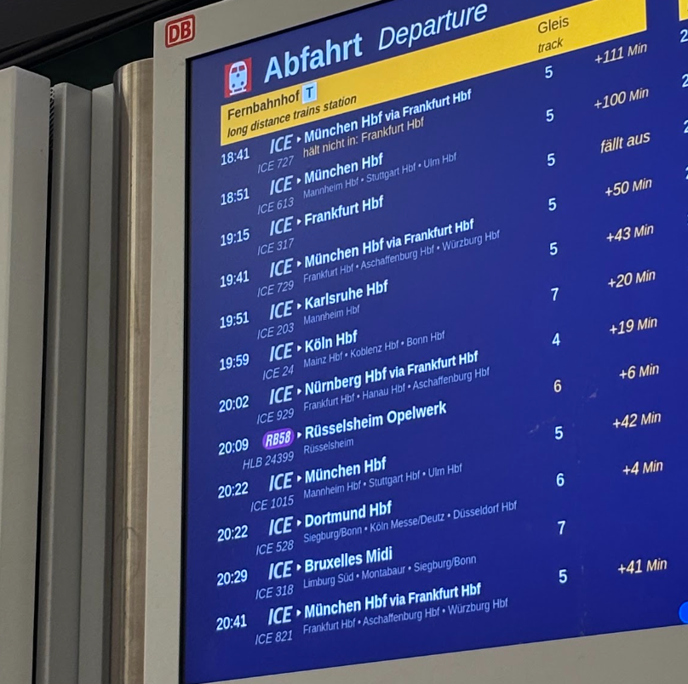
Unsere Erfahrungen
Wir haben unsere Deutschkenntnisse verbessert.
Wir haben neue Leute kennengelernt.
Wir haben in der Schule etwas Neues gelernt.
Wir wissen jetzt viel über die deutsche Kultur.

Slide 11
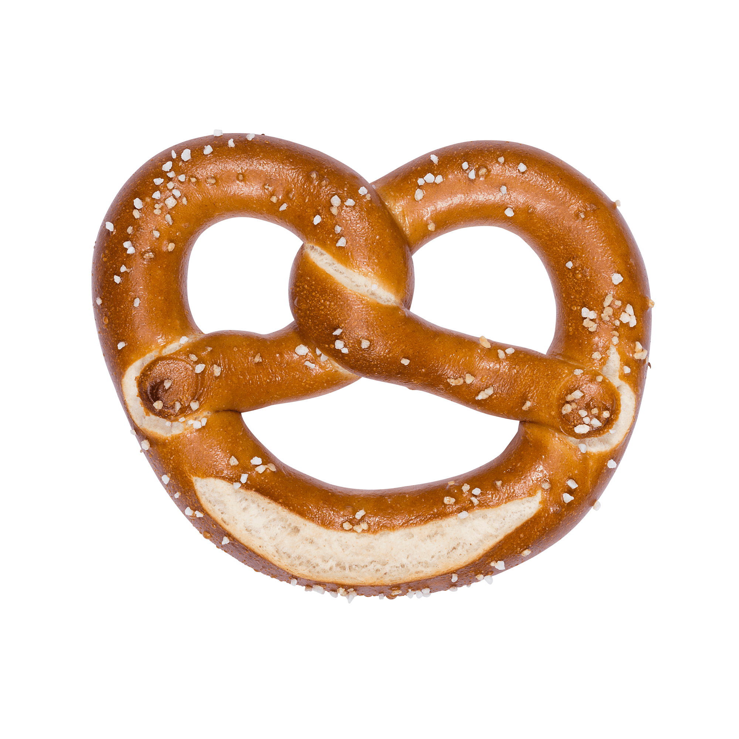
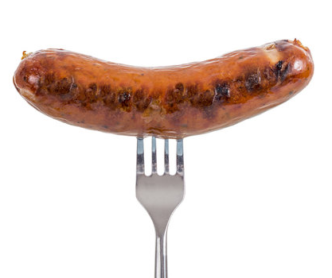


Vielen Dank für Ihre Aufmerksamkeit!

